Slide 1
Chiesa di Chiese.
Per una ecclesiologia dal Mediterraneo
Lezione 3
© Dario Garribba & Nicola Salato

Slide 2
La terza ricerca storica su Gesù
Con la terza ricerca si assiste ad un cambio di paradigma
Il cristianesimo come fenomeno storico-sociale
Il giudaismo come fenomeno storico-sociale
Acquisizione di assoluta centralità della storia giudaica per la comprensione del cristianesimo.
Il movimento di Gesù come fenomeno interno al mondo giudaico
Gesù e il suo movimento vanno spiegati con categorie giudaiche
Ma cosa sappiamo del giudaismo del I secolo?
Una nuova immagine del giudaismo: giudaismo o giudaismi?

Slide 3
Da dove nasce la «terza ricerca?
Un nuovo approccio alle fonti
Acquisizioni archeologiche (campagne di scavi in terra di Palestina)
Acquisizioni letterarie (Qumran, Nag Hammadi)
Acquisizione scrittorie (Iscrizioni)
Nuovo clima culturale post II guerra mondiale
Il Concilio Vaticano II

Slide 4
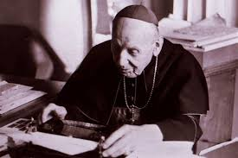
Nuovo clima culturale post II guerra mondiale
Il Concilio Vaticano II
Nuovi orientamenti in seno alla storiografia tedesca ed europea dopo il 1945:
Gli effetti della Shoa sulla ricerca storica
L’obbligo morale della storiografia tedesca di rivedere il proprio giudizio sul giudaismo
L’obbligo morale del cattolicesimo di rivedere il proprio giudizio sugli Ebrei
L’affermarsi dell’ecumenismo religioso; il Cardinal Bea e il Concilio Vaticano II (Nostra Aetate)

Slide 5
Vaticano II e il superamento del modello ecclesiologico della ‘sostituzione’
Il Concilio Vaticano II (1962–1965) ha inciso profondamente nella relazione e nel dialogo tra il Cattolicesimo e l’Ebraismo.
Prima del Concilio, i rapporti tra le due religioni sono stati molto tesi; *difficoltà dell’ebraismo anche con le altre confessioni cristiane.
L’accusa teologica più grave che ha creato anche incomprensioni e pregiudizi è quella del "deicidio" [accusa rivolta al popolo ebraico di essere l’unico e solo responsabile della condanna a morte di Gesù].

Slide 6
La dichiarazione Nostra Aetate (1965)
Superamento della teoria del “deicidio collettivo”
“Ciò che è stato commesso durante la passione di Cristo non può essere imputato indistintamente né a tutti gli Ebrei allora viventi né agli Ebrei di oggi.”
(Nostra Aetate, 4)

Slide 7
Riconoscimento della comune radice del Giudaismo del Secondo Tempio
La Dichiarazione Nostra Aetate sottolinea che le radici del Cristianesimo affondano nell’Ebraismo. Gesù e gli apostoli erano ebrei.
Si mette in risalto la “discendenza spirituale da Abramo” che lega i cristiani agli ebrei.
Il Concilio condanna ogni forma di persecuzione, odio e antisemitismo rivolto contro gli ebrei, definendoli incompatibili con la fede cristiana.
La Dichiarazione invita alla comprensione e al dialogo tra cristiani ed ebrei, riconoscendo la permanenza dell'Alleanza tra Dio e il popolo ebraico.

Slide 8
Il movimento ecumenico
Augustin Bea s.j. è stato il primo presidente del Segretariato per l’unità dei cristiani (istituito da Giovanni XXIII il 05 giugno 1960), che poi è diventato il Pontificio Consiglio, oggi Dicastero, per la Promozione dell’Unità dei Cristiani.
Questo nuovo approccio all’unità dei cristiani ha stravolto l’ecclesiologia cattolica dell’epoca, portando il Vaticano II a riconoscere elementi di santità e verità anche fuori dalla Chiesa (LG 8)
A. Bea ha contribuito, in modo molto significativo, alla stesura del decreto Unitatis Redintegratio, che ha sancito una nuova comprensione del rapporto della Chiesa cattolica con le altre confessioni cristiane.
Tutto ciò ha portato ad una visione non più esclusiva della Chiesa Cattolica a vantaggio di una visione «inclusiva e dinamica» della Chiesa, non più vista come una realtà chiusa in se stessa, ma come corpo vivente in dialogo, pur tenendo fede ad alcuni suoi principi irrinunciabili.

Slide 9
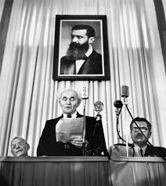
Un aspetto spesso trascurato...
Gli effetti sulla ricerca storica della nascita dello stato di Israele (1948).
Nuovi orientamenti in seno alla storiografia giudaica:
L’affermarsi dei movimenti sionisti spinge ad una rilettura del proprio passato e del rapporto con il territorio. Il sionismo spinge a rivalutare il giudaismo come religione, cultura e società legata a un preciso territorio
Gedaliah Alon
Elias Bickermann
Viktor Tcherikover

Slide 10
Gedaliah Alon (1901-1950) e la sua influenza su alcuni studi teologici
Molti dei suoi scritti hanno contribuito a ridefinire il modo in cui gli storici e i teologi considerano il periodo che va dopo la distruzione del Tempio, avvenuta nel 70 d.C. Quest’ultima è vista non come mera “epoca di diaspora”, ma come fase vitale di trasformazione e di rinnovamento all’interno della terra d’Israele.
* Alon, in modo particolare, ha incentivato ulteriori ricerche sulla storia sociale, su temi come l’autorità rabbinica, la legge ebraica, la lingua, la cultura ebraica al di dentro del contesto greco‑romano.
Alon ha ricevuto importanti riconoscimenti come l’Israel Prize. La sua ricerca è diventata parte integrante degli Jewish Studies in tutto il mondo.
[Gedaliah Alon, Jews, Judaism, and the Classical World: Studies in Jewish History in the Times of the Second Temple and Talmud, Eisenbrauns, Winona Lake 1977; G. Alon , The Jews in Their Land in the Talmudic Age, Harvard University Press, Cambridge 1989].

Slide 11
Un nuovo approccio alla figura di Gesù. La valorizzazione di tutte le fonti. Nuove chiave di letture
Alcuni esempi:
Testimonium flavianum;
Antichità Giudaiche XX, 200 (menzione di Giacomo fratello di Gesù)
Svetonio, Vita di Claudio: «Iudaeos, impulsore Chresto, assidue tumultuantes Roma expulit». (italiano) «Dato che i Giudei, istigati da Cresto, provocavano costantemente dei tumulti ...

Slide 12
Per comprendere Gesù e il suo movimento bisogna conoscere la storia giudaica del suo tempo.
Il giudaismo del tempo di Gesù è vario e articolato, animato da molti gruppi e orientamenti.
Riscoprire la giudaicità di Gesù vuol dire allora cercare di capire che tipo di giudeo fu Gesù; e che tipi di giudei furono i suoi seguaci; E quale rapporto mantenne con il mondo giudaico la missione «cristiana»?

Slide 13
Qualche coordinata storica per orientarci nel Giudaismo antico
323 muore Alessandro Magno
Nella divisione del regno di Alessandra in regni più piccoli la Giudea entra nell’orbita siriaca (l’area Giudea/Fenicia è contesa tra Egitto e Siria)
175 a.C. l’ascesa al trono di Antioco IV crea forti turbolenze in Giudea
Intorno al 160 a.C. si afferma la leadership degli asmonei in Giudea
63 a.C. Pompeo occupa la Giudea e Gerusalemme ponendo la regione nell’orbita romana

Slide 14
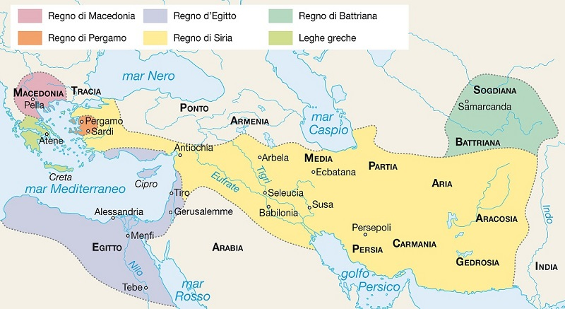
Il mondo ellenistico (III sec. a.C. – I sec. a.C.)

Slide 15
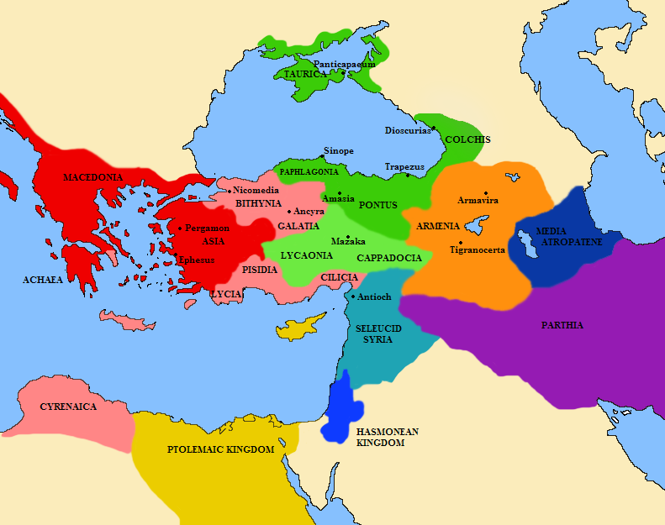
Il regno asmoneo (160 a.C.- 63 a.C.)

